Slide 1
سيِّدةُ نساءِ أهلِ الجنَّةِ

Slide 2
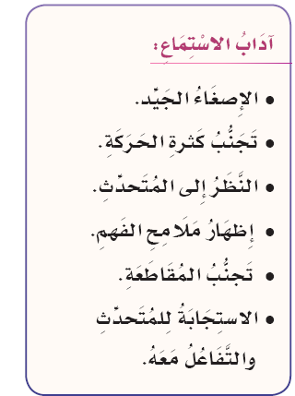
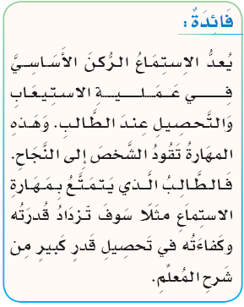
سيِّدةُ نساءِ أهلِ الجنَّةِ
قُدُواتٌ و مُثُلٌ عُلْيا
الوحدة الأولى
1
نص الاستماع
1
2

Slide 3
سيِّدةُ نساءِ أهلِ الجنَّةِ
قُدُواتٌ و مُثُلٌ عُلْيا
أستمعُ ثم أجيبُ :
1- أختارُ الإجابة الصحيحة فيما يأتي :
مقابلةٌ
سيرةٌ
قصّةٌ
نوع النّص الذي استمعْتُ إليه:
أ
الوحدة الأولى
1
أم ُّ أبيها
وفاة الرسول
العنوان المناسب للنص:
ب
2- أُحدِّد معاني الكلمات الآتية من النص المسموع:
نص الاستماع
الدفاع قولاً وفعلاً
نضال
أ
ذريتهما / أولادهما
نَسلِهما
ب
استلقت، وضعت جنبها بالأرض
اضطَجَعَت
ج

Slide 4
سيِّدةُ نساءِ أهلِ الجنَّةِ
قُدُواتٌ و مُثُلٌ عُلْيا
3- أضعُ علامة على يمين العبارة الصحيحة, و علامة على العبارة غير الصحيحة
فاطمة رضي الله عنها رابعة بنات رسول الله صلى الله عليه و سلّم
أمُّ فاطمة هي عائشة رضي الله عنها
الوحدة الأولى
1
أنجبت فاطمة لعليٍّ الحسن و الحسين و زينب و أمُّ كلثومٍ رضي الله عنهم جميعاً
4- أملأ الفراغ في الجمل الآتية:
نص الاستماع
خمس
ولِدت فاطمة رضي الله عنها قبلَ سنوات من بعثة الرسول صلى الله عليه و سلّم
سعيدة
أَمضَت فاطمة رضي الله عنها طفولةً يِحُبِّ أبيها و أُمِّها
قال الرسول الله صلى الله عليه و سلّم فاطمة نساءِ أهلِ الجنَّةِ
سيِّدة

Slide 5
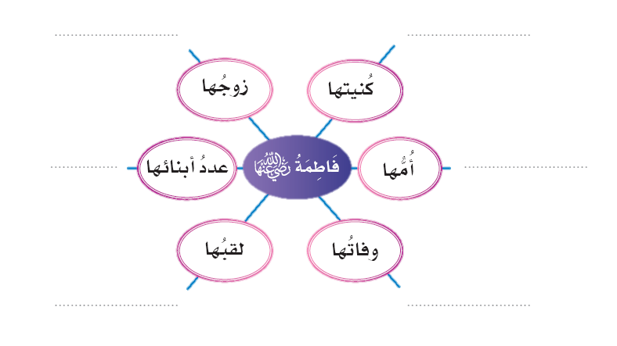
سيِّدةُ نساءِ أهلِ الجنَّةِ
قُدُواتٌ و مُثُلٌ عُلْيا
5- أملأ الخريطة :
علي بن أبي طالب
أمُّ أبيها
الوحدة الأولى
1
أربعة
خديجة بنت خويلد
نص الاستماع
الزهراء، البتول
11/9/2هجري

Slide 6
سيِّدةُ نساءِ أهلِ الجنَّةِ
قُدُواتٌ و مُثُلٌ عُلْيا
6- أيُّ الصِّفاتِ الآتيةِ اتَّصفَت بها فاطمة رضي الله عنها :
أ- كانت فاطمة رضي الله عنها أَحبَّ أَهلِ رسول الله صلى الله عليه و سلّم إليهِ
أَنجبَتْ فاطمة رضي الله عنها لعليٍّ رضي الله عنه الحسن و الحسين رضي الله عنهما فقط
الوحدة الأولى
1
كانت فاطمة رضي الله عنها أَشبَهُ كلاماً و حديثاً بالرسول صلى الله عليه و سلّم
7- < أَغمضَت فاطمة رضي الله عنها عَيْنيها و فاضَت روحُها الطَّاهرةُ إلى بارِئها ..>
نص الاستماع
أ- فدُفِنَت رضي الله عنها في دارِ عقيلِ بنُ أبي طالبٍ بمكَّةَ
ب- فدُفِنَت ْرضي الله عنها بالبقيع بالمدينةِ المنوَّرةِ
ج- فدُفِنَت رضي الله عنها في بلادِ الشَّامِ

Slide 7
سيِّدةُ نساءِ أهلِ الجنَّةِ
قُدُواتٌ و مُثُلٌ عُلْيا
8- أَنسبُ كلّ قولٍ إلى قائلِهِ على ضوءِ ما استَمَعْتُ إليه مِنَ النَّص:
الرسول صلى الله عليه وسلم
فاطمة رضي الله عنها سيِّدَةُ نساءِ الجنَّةِ
أ
عائشة رضي الله عنها
ما رأيْتُ أَحداً أفْضَلَ من فاطمةَ غيرَ أبيها
ب
الوحدة الأولى
1
9- أَربطُ بينَ الشَّخصيّةِ و ما يُناسبها من خلالِ ما استمعْتُ إِليه من النَّص :
نص الاستماع
النبيُّ مُحَمَدٌ صلى الله عليه و سلّم
أَمضَت رضي الله عنها طفولةً سعيدةً بحبِّ أبيها و أُمّها
أ
أُمُّ رافعٍ رضي الله عنها
فقبَّلَها و رَحَّبَ بها كما كانت تَصنعُ هي بهِ
ب
فاطمة رضي الله عنها
ثمّ جعَلَت فراشَ فاطمةَ رضي الله عنها في وسطِ الدَّارِ
ج

Slide 8
سيِّدةُ نساءِ أهلِ الجنَّةِ
قُدُواتٌ و مُثُلٌ عُلْيا
جماعي
* أُقومُ مع مجموعتي بتصويب الأخطاء الواردة في العبارات الآتية :
رُوِيَ عن فاطمةَ رضي الله عنها ستَّةَ عشَرَ حديثاً
أ
الوحدة الأولى
1
روي عن فاطمة رضي الله عنها ثمانية عشر حديثا
ترتيبُ فاطمةَ رضي الله عنها بين أخواتها الثَّالثةُ
ب
نص الاستماع
ترتيب فاطمة رضي الله عنها بين أخواتها الرابعة
وُلِدَتْ فاطمةَ رضي الله عنها قبل أربع سنوات من بعثة الرسول صلى الله عليه و سلّم
ج
ولدت فاطمة رضي الله عنها قبل خمس سنوات من بعثة الرسول صلى الله عليه وسلم

Slide 9
انتهى الدرس

